Slide 1
CETAM
LPOO I – Aula 2 Métodos
Diogo Soares Moreira

Slide 2
Métodos
Método é toda função (analogia com C++) que modifica, adiciona ou exclui valores/comportamentos aos atributos de uma classe

Slide 3
Métodos Especiais
Construtores/Destrutores
Construtor: executado quando um novo objeto da classe é criado
Destrutor: executado quando o garbage collector (GC) vai remover um objeto da memória

Slide 4
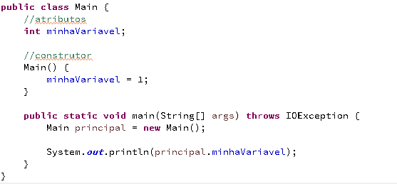
Métodos Especiais
Construtores
Mesmo nome da classe
Permite sobrecarga (overload)
Não retorna valor

Slide 5
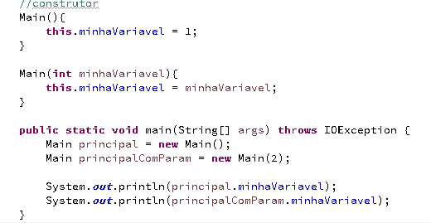
Métodos Especiais
Construtores
Mesmo nome da classe
Permite sobrecarga (overload)
Não retorna valor

Slide 6
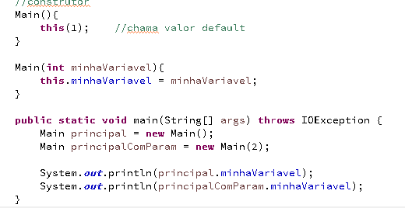
Métodos Especiais
Encadeamento de construtores
Permite padronizar a criação de construtores a partir da chamada recursiva usando o this

Slide 7
Métodos Especiais
Destrutores
Pouco utilizado na prática
Implementado através do método finalize()
Na prática a destruição de objetos não libera espaço de mémória (só o GC faz isso!!!)

Slide 8
Tipos de dados
Abstratos
int, boolean, char
São sempre utilizadas por valor
Tipos Referência
Referem-se a objetos como classes, interfaces (veremos futuramente) ou Vetores
São sempre utilizadas por referência

Slide 9
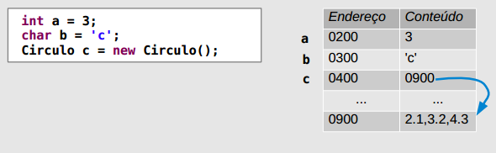
Tipos de dados
Abstratos
Tipos Referência

Slide 10
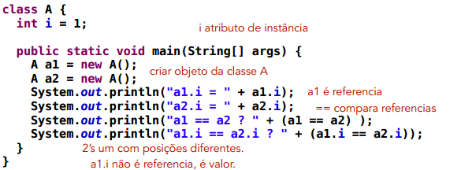
Tipos de dados
Qual a saída do código abaixo?

Slide 11

Tipos de dados
Qual a saída do código abaixo?

Slide 12
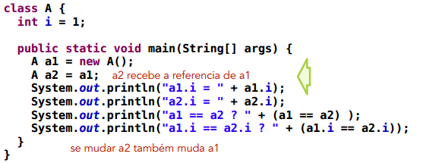
Tipos de dados
E agora?

Slide 13
Polimorfismo
Java permite realizar polimorfismo, uma técnica usada para facilitar uso/reuso de métodos com o mesmo nome e permitindo diferentes implementações dependendo do caso
Pode ser do tipo sobrecarga (na mesma classe)
Pode ser do tipo sobreposição (em classes herdadas)

Slide 14
Polimorfismo
Sobrecarga

Slide 15
Polimorfismo
Sobreposição
Suponha um sistema que possua a classe Funcionario e cada tipo de funcionario é um classe que herda de funcionário. Crie uma classe Secretario com sobreposição do método setCargo()

Slide 16
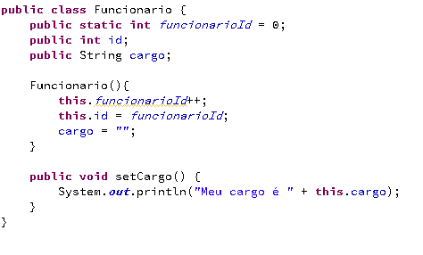
Polimorfismo
Funcionario.java

Slide 17
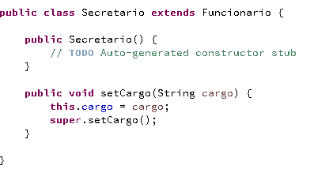
Polimorfismo
Secretario.java (@override não é obrigatório, mas desejável)

Slide 18
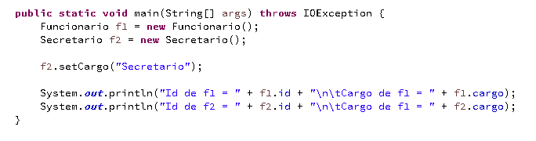
Polimorfismo
Main.java

Slide 19
Encapsulamento
Ocultação dos detalhes internos da implementação de uma classe
Modularização
Controle de acesso
Ex.:
Carro – não precisamos saber como funciona, apenas como dirigi-lo

Slide 20
Encapsulamento
Mundo vê um objeto pelo que ele é capaz de fazer e não como faz
Ex.:
Carro: Não precisamos conhecer sua implementação, apenas precisamos saber como funciona sua “interface API”
Acelerar, frear, virar
Saber o quanto resta de gasolina, rotação de motor
Com String: como concatenar, como fazer grep, tamanho da string, etc...

Slide 21
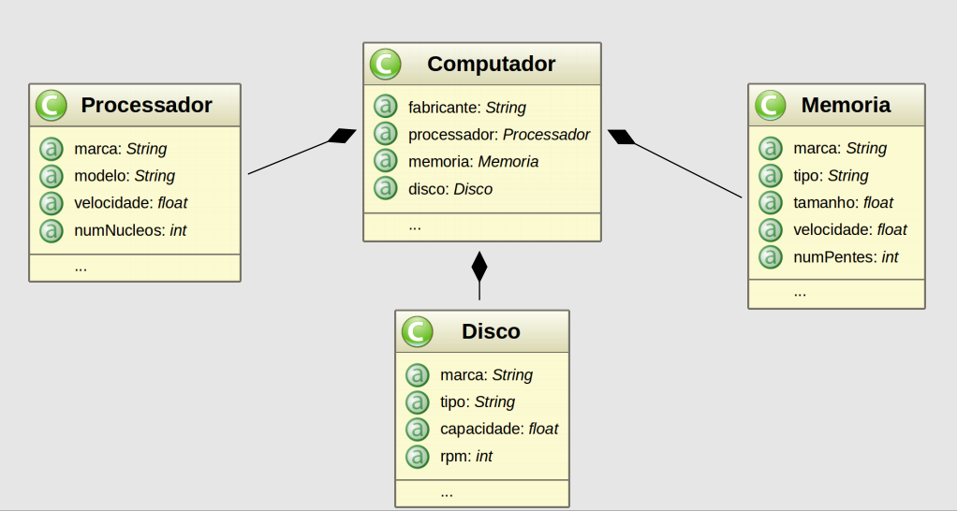
Encapsulamento
Facilita a modularização (Associação, Composição e Agregação)
Associação – objeto é composto de outros objetos

Slide 22
Encapsulamento
Facilita a modularização (Associação – Composição e Agregação)
Associação – objeto é composto de outros objetos
Composição – objeto só existe se outros existirem. Computador não existe sem processador, disco, etc
Agregação – quando um objeto pode existir sem depender do todo. Ex.: carro pode existir sem motorista ou passageiros. Existe associação, mas sem dependência

Slide 23
Encapsulamento
Vantagens: Manutenção e Reuso
Imagine que você implementou uma classe de detecção de colisão de polígonos amplamente utilizada pela comunidade
Contudo, o algoritmo utilizado é mais lento que outro existente e você precisa modificar
Caso exista uma função (na sua “API”) chamada “public Poligono[] colisões(Vector[] Poligonos)“
Basta você modificar apenas a implementação interna (na sua “API”) e atualizar sua biblioteca. O funcionamento não será modificado para quem utilizar sua biblioteca

Slide 24
Encapsulamento
Para isso funcionar, é preciso utilizar os tipos corretos de controle de acesso
Ex.: Imagine que você criou uma classe ContaBancaria() e o atributo “public double saldo” é do tipo público
Outra classe maliciosa poderia acessar “objeto.saldo += 99999.0;” e modificar o valor do atributo
Tipos de controle de acesso em ordem de restrição: Public, Protected, Package e Private

Slide 25
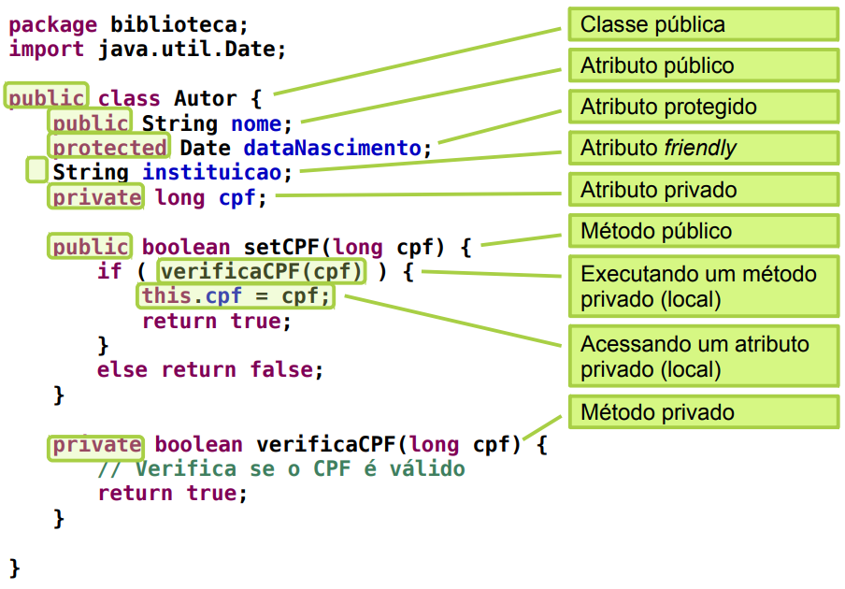
Encapsulamento

Slide 26
Encapsulamento
Public
Permite acesso/escrita (escrita no caso de atributos) a partir de qualquer classe em qualquer pacote
Se tiver em pacotes diferentes, basta dá um “import”
Notes:
Classes com acesso Public: – Podem ser instanciadas dentro de qualquer outra classe,
● Qualquer classe pode criar objetos de uma classe pública – Um arquivo .java só pode ter uma única classe pública, e esta deverá ter o mesmo nome do arquivo
● Apesar de ser pouco comum, é possível que um arquivo .java tenha uma classe pública e outras classes com outros acessos, mas esta prática não é recomendada

Slide 27
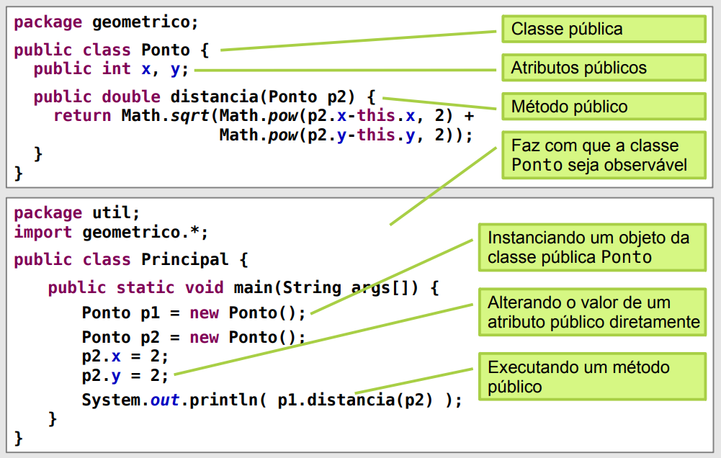
Encapsulamento
Public
Permite acesso/escrita (escrita no caso de atributos) a partir de qualquer classe em qualquer pacote
Se tiver em pacotes diferentes, basta dá um “import”
Protected
Package
Private
Notes:
Classes com acesso Public: – Podem ser instanciadas dentro de qualquer outra classe,
● Qualquer classe pode criar objetos de uma classe pública – Um arquivo .java só pode ter uma única classe pública, e esta deverá ter o mesmo nome do arquivo
● Apesar de ser pouco comum, é possível que um arquivo .java tenha uma classe pública e outras classes com outros acessos, mas esta prática não é recomendada

Slide 28
Encapsulamento
Protected
Permite acesso a partir de uma subclasse da classe atual ou...
A partir de uma classe dentro do mesmo pacote
No caso de atributos, seus valores podem ser escritos ou lidos diretamente por objetos de um tipo de classe do mesmo pacote (herança) ou subclasse
No caso dos métodos, estes poderão ser executados por subclasses e dentro do mesmo pacote
Package
Private

Slide 29
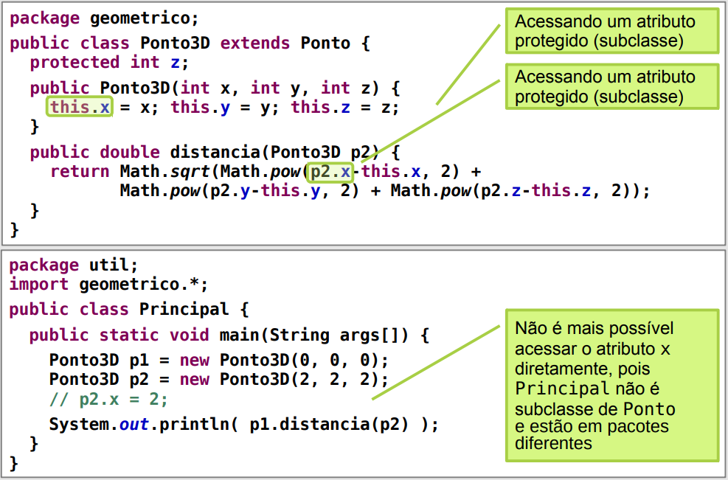
Encapsulamento
Protected
Permite acesso a partir de uma subclasse da classe atual ou...
A partir de uma classe dentro do mesmo pacote
No caso de atributos, seus valores podem ser escritos ou lidos diretamente por objetos de um tipo de classe do mesmo pacote (herança) ou subclasse
No caso dos métodos, estes poderão ser executados por subclasses e dentro do mesmo pacote
Package
Private

Slide 30
Encapsulamento
Package (padrão)
Igual ao public, mas apenas dentro do mesmo pacote
Private
Mais restrito
Acesso apenas na própria classe (leitura e escrita)
Métodos getter e setter!!!
São tão comuns que até as IDEs costumam gera-los automaticamente
No netbeans:

Slide 31
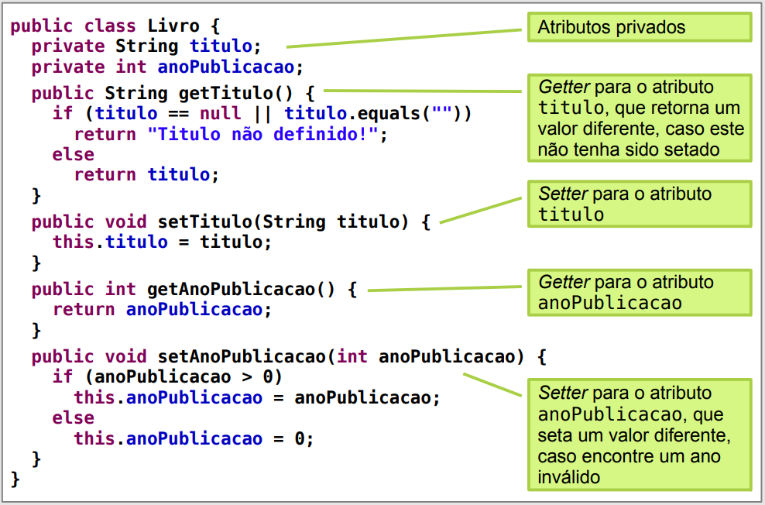
Encapsulamento
Package (padrão)
Igual ao public, mas apenas dentro do mesmo pacote
Private
Mais restrito
Acesso apenas na própria classe (leitura e escrita)
Métodos getter e setter!!!
São tão comuns que até as IDEs costumam gera-los automaticamente
No netbeans:

Slide 32
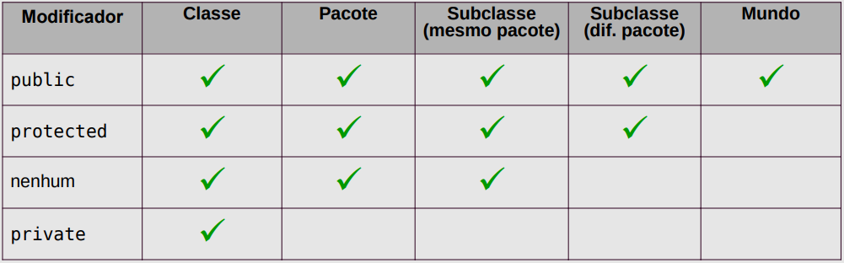
Encapsulamento
Resumo

Slide 33
Herança
Quando uma classe é um tipo de elemento que pode herdar características e comportamentos de um elemento mais abstrato
Exemplo: Professor herda da classe Funcionário que herda da classe Pessoa
Exemplo2: Cachorro herda da classe Mamífero
Vantagens:
Organização e reuso
Alterar comportamentos da classe pai
Não existe múltipla herança!!

Slide 34
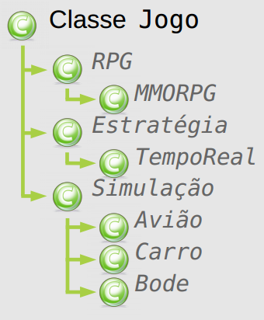
Herança

Slide 35
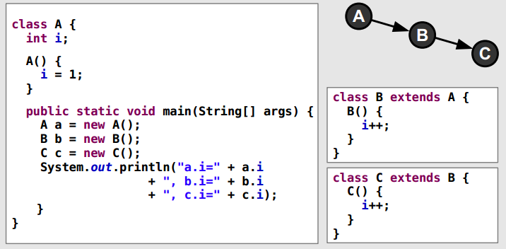
Herança

Slide 36
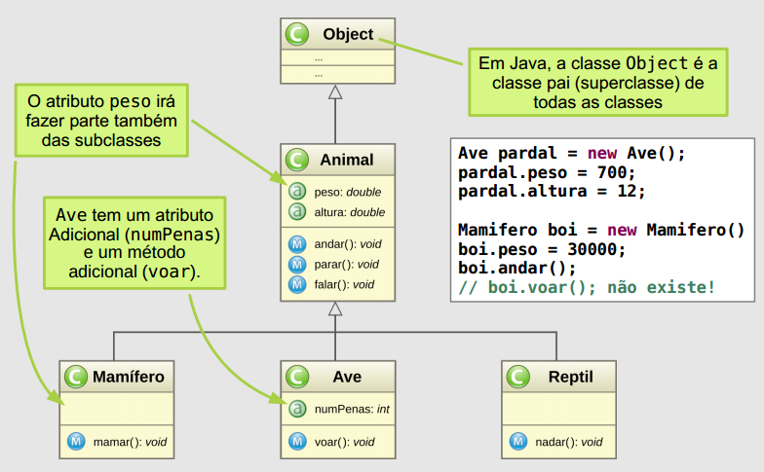
Herança

Slide 37
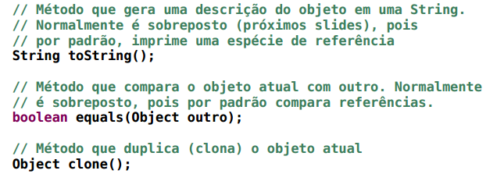
Classe Object
Super classe da java.lang, forma a raiz da hierarquia de classes
Alguns métodos úteis

Slide 38
Coesão e Acoplamento
Coesão e Acomplamento:
Uma característica importante de uma classe é que ela tenha uma única responsabilidade (Coesão – forte)
Além disso, uma classe deve, na medida do possível, depender o mínimo de outras classes (Acomplamento – fraco)
Exemplo:
Programa que realiza múltiplas tarefas de outras classes (pouca coesão)
Programa com dependências encadeadas (forte acomplamento)
Problemas: difícil reuso e manutenção
Notes:
Classes coesas não assumem responsabilidades que não são suas. Ou seja, não possuem métodos ou atributos não relacionadas diretamente ao seu objetivo. (TENTA NÂO DEPENDER DE OUTRAS CLASSES)
Classes fortemente acopladas dificultam o reuso e a manutenção, pois mudanças em uma delas afetarão as outras.
Exemplo da conta corrente (boa coesão)

Slide 39
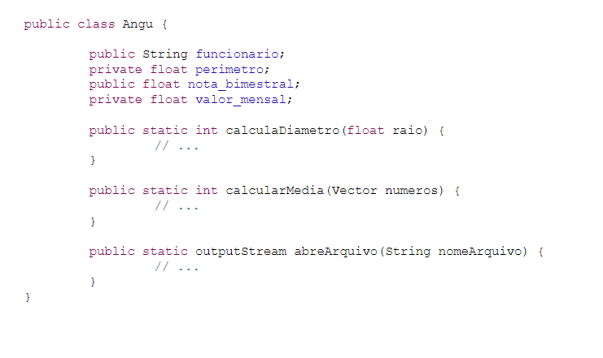
Coesão e Acoplamento
Coesão: (Baixa coesão)

Slide 40
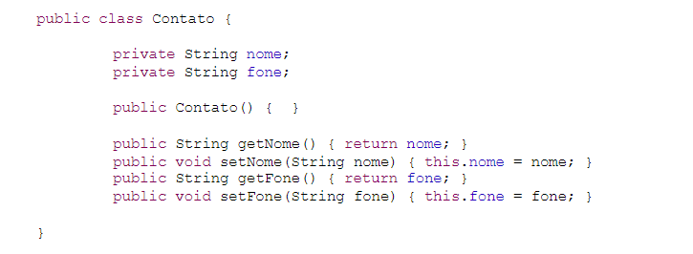
Coesão e Acoplamento
Coesão: (Alta coesão)

Slide 41
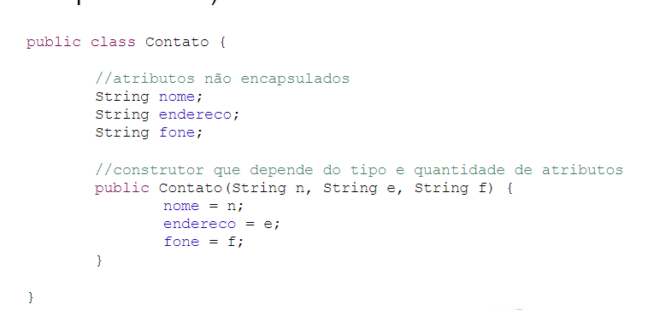
Coesão e Acoplamento
Acoplamento:
Notes:
Classes coesas não assumem responsabilidades que não são suas. Ou seja, não possuem métodos ou atributos não relacionadas diretamente ao seu objetivo. (TENTA NÂO DEPENDER DE OUTRAS CLASSES)
Classes fortemente acopladas dificultam o reuso e a manutenção, pois mudanças em uma delas afetarão as outras.
Exemplo da conta corrente (boa coesão)

Slide 42
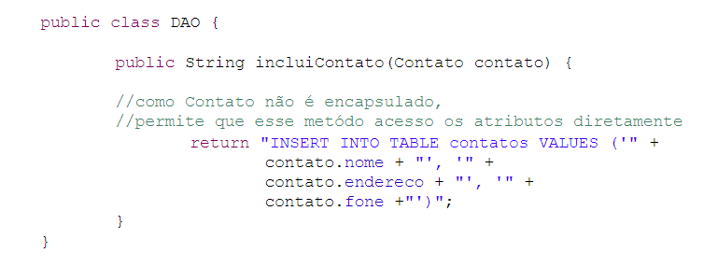
Coesão e Acoplamento
Acoplamento: classe DAO tem nível de contato com Contato
Notes:
Classes coesas não assumem responsabilidades que não são suas. Ou seja, não possuem métodos ou atributos não relacionadas diretamente ao seu objetivo. (TENTA NÂO DEPENDER DE OUTRAS CLASSES)
Classes fortemente acopladas dificultam o reuso e a manutenção, pois mudanças em uma delas afetarão as outras.
Exemplo da conta corrente (boa coesão)

Slide 43
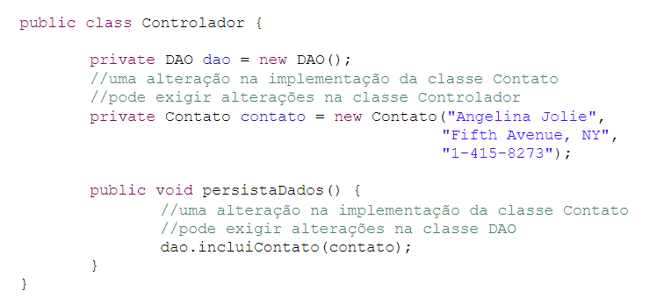
Coesão e Acoplamento
Acoplamento: classe Controlador tem nível de contato com Contato e DAO
Notes:
Classes coesas não assumem responsabilidades que não são suas. Ou seja, não possuem métodos ou atributos não relacionadas diretamente ao seu objetivo. (TENTA NÂO DEPENDER DE OUTRAS CLASSES)
Classes fortemente acopladas dificultam o reuso e a manutenção, pois mudanças em uma delas afetarão as outras.
Exemplo da conta corrente (boa coesão)

Slide 44
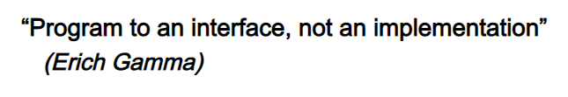
Coesão e Acoplamento
Como diminuir acoplamentos? Interfaces!!
Notes:
Classes coesas não assumem responsabilidades que não são suas. Ou seja, não possuem métodos ou atributos não relacionadas diretamente ao seu objetivo. (TENTA NÂO DEPENDER DE OUTRAS CLASSES)
Classes fortemente acopladas dificultam o reuso e a manutenção, pois mudanças em uma delas afetarão as outras.
Exemplo da conta corrente (boa coesão)

